Slide 1
Творчество
Виктора Михайловича
Васнецова
Подготовила
воспитатель
Чарыкова Т.А.

Slide 2
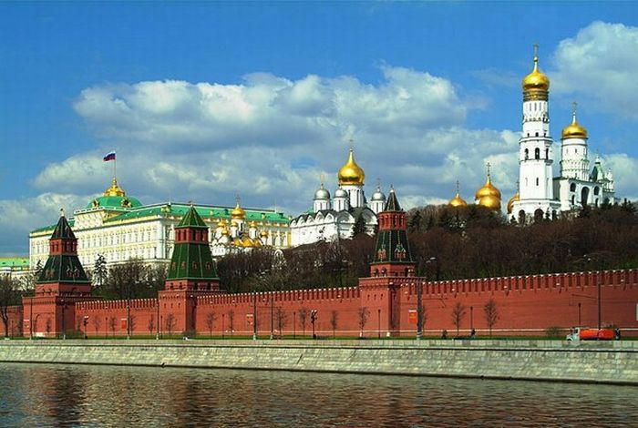
Москва. Кремль.

Slide 3
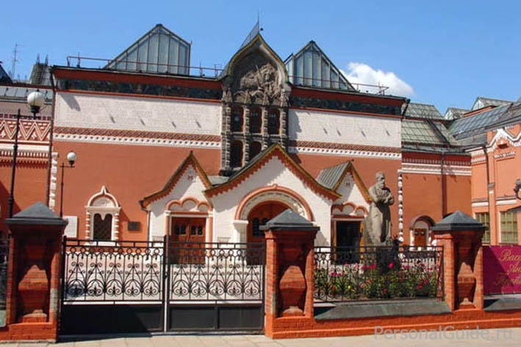
Третьяковская галерея

Slide 4
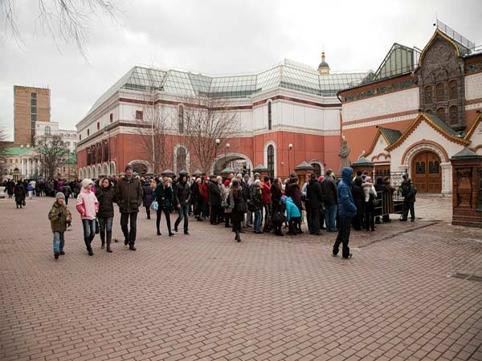
Третьяковская галерея

Slide 5
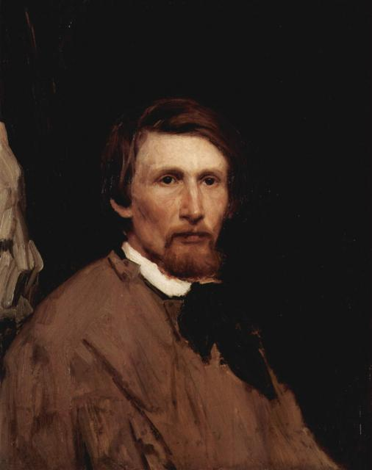
Автопортрет В.М. Васнецова

Slide 6
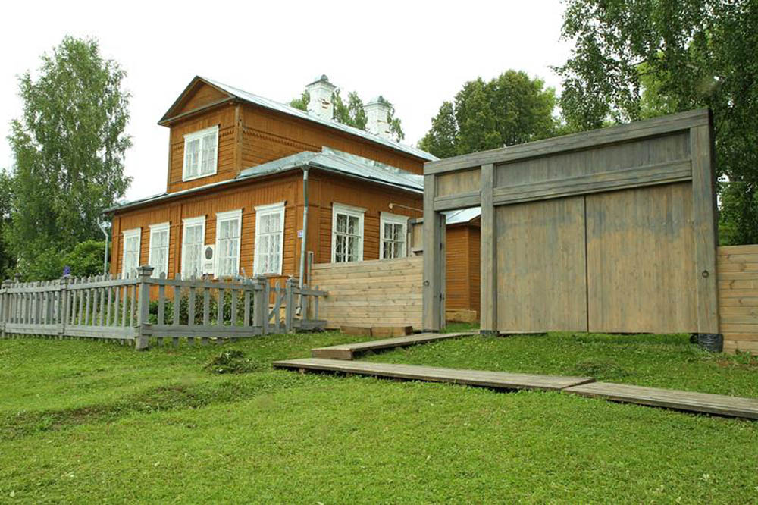
Дом Васнецовых. Село Рябово

Slide 7
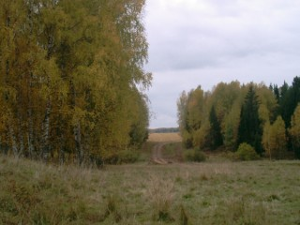
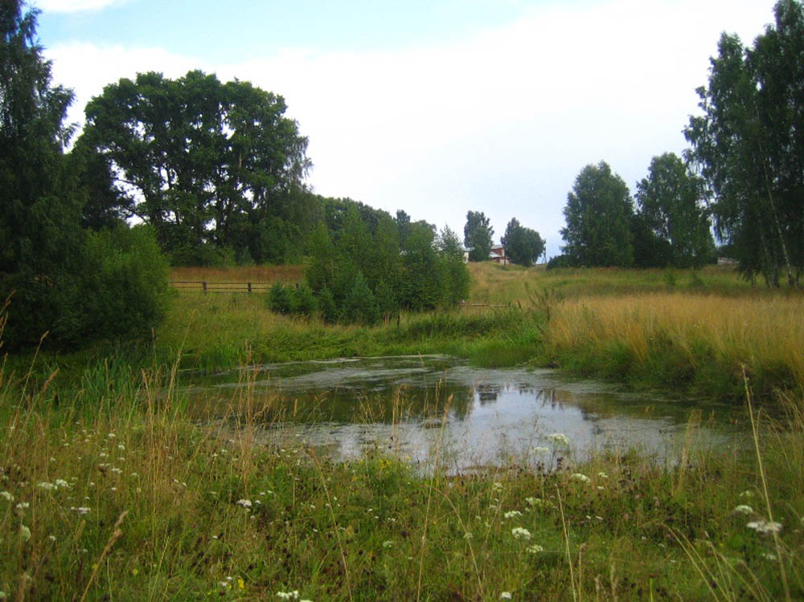
Природа края

Slide 8
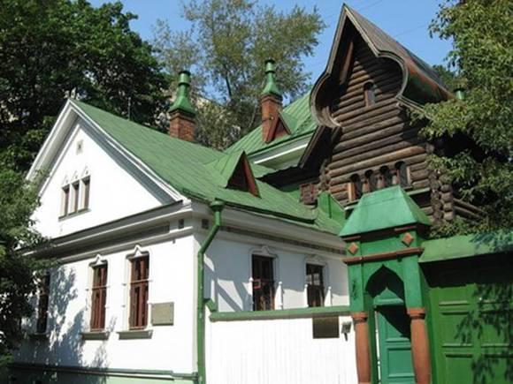
Дом – музей в Москве

Slide 9
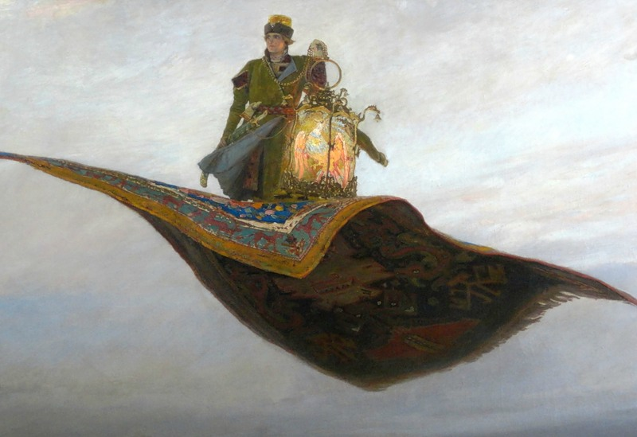
«Ковер – самолет» В.М. Васнецов

Slide 10
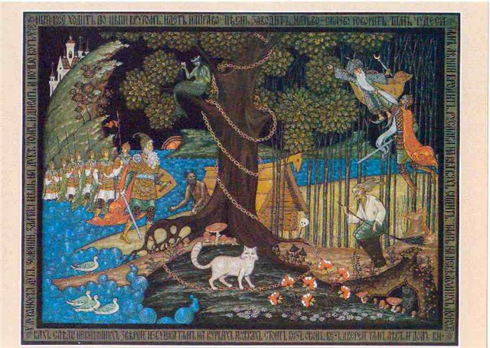
Лукоморье

Slide 11
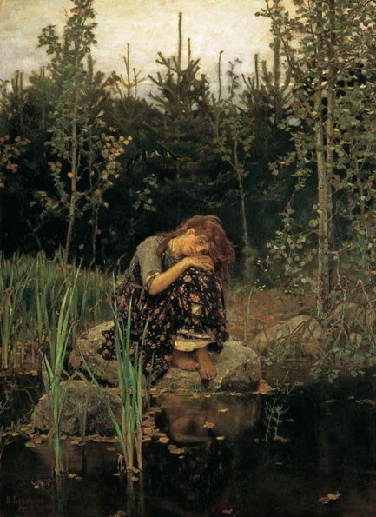

Slide 12
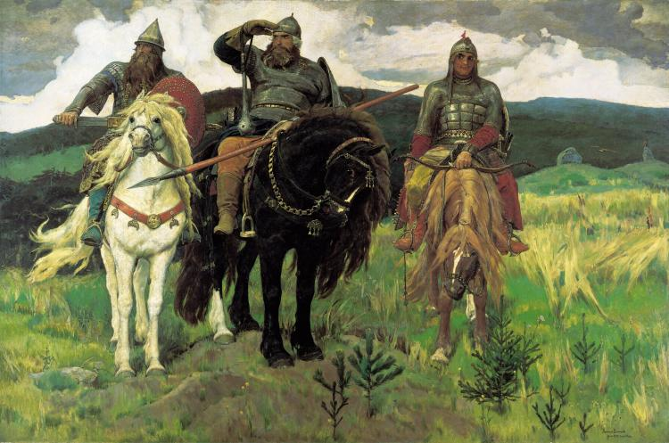

Slide 13
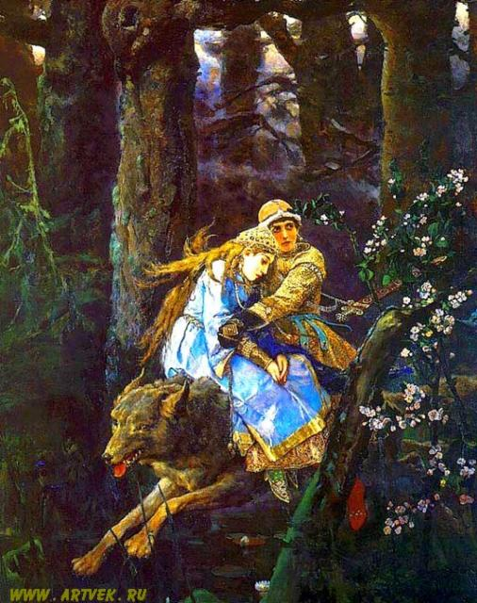

Slide 14
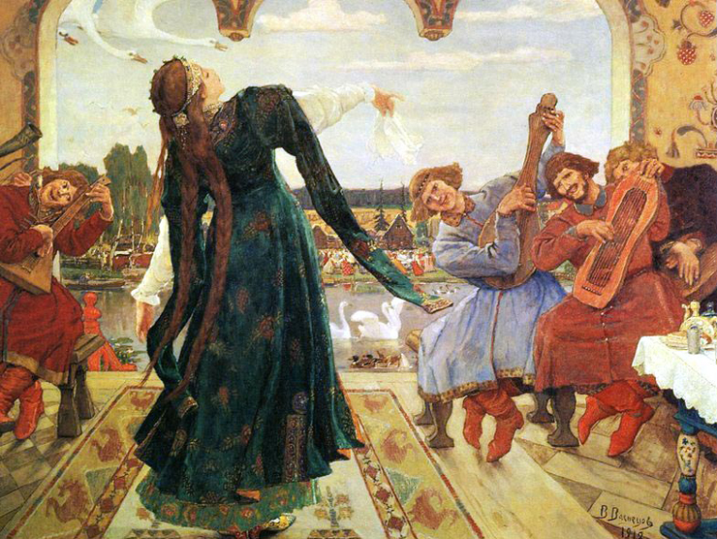

Slide 15


